Slide 1
Security Analysis
2024년 11월 25일
Su-Hak Lee, Hee-Ju Yeo
Department of Computer Engineering

Slide 2
A chaos-based block cipher based on an enhanced logistic map and simultaneous confusion-diffusion operations
Randomness
Key sensitivity
Plain text sensitivity
Correlation
Entropy

Slide 3
Ciphertext randomness testing
블록암호로 생성된 암호문
high complexity : 예측 어렵고 복잡
long cycle length (non-periodic behaviour) : 반복되는 패턴 없이 가능한 긴 주기
uniform distribution : 암호문의 각 값은 동일한 확률로 등장
efficiency : 암호화 성능이 효율적

Slide 4
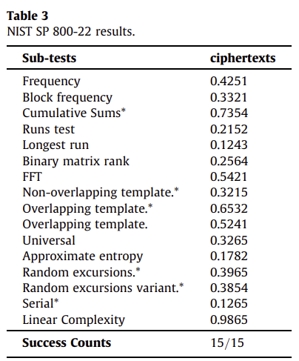
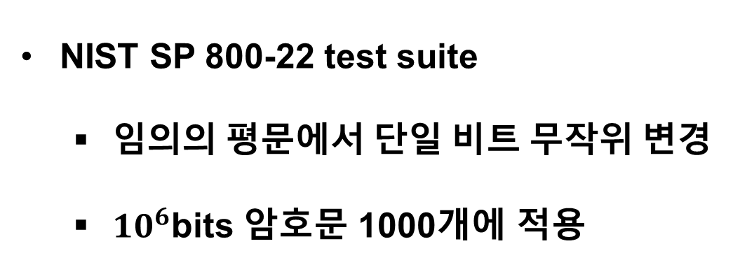
Ciphertext randomness testing
NIST SP 800-22 test suite
임의의 평문에서 단일 비트 무작위 변경
${10}^{6}$bits 암호문 1000개에 적용

Slide 5
NIST SP 800-22 test suite
무작위성(Randomness)
50%의 확률, 독립적
예측 불가능성(Unpredictability)
Seed를 모르는 상태에서 다음 시퀀스 예측 불가
Seed와 생성값 간의 상관관계X

Slide 6
NIST SP 800-22 test suite
0과 1의 빈도 – 전체 / 블록
0(또는 1)로만 이루어진 시퀀스(Run)의 개수
선형 복잡도
패턴
누적 합 랜덤 워크의 편차

Slide 7
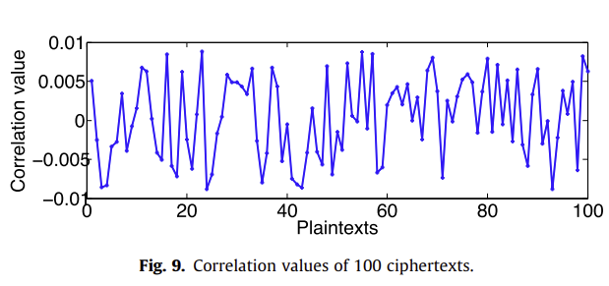
Correlation test
인접 문자의 상관 관계 → 암호 시스템의 확산 특성 평가
100개의 평문(101010…1010에서 단일 비트 toggling)
→ 100개의 암호문에 대해 상관계수 값 측정

Slide 8
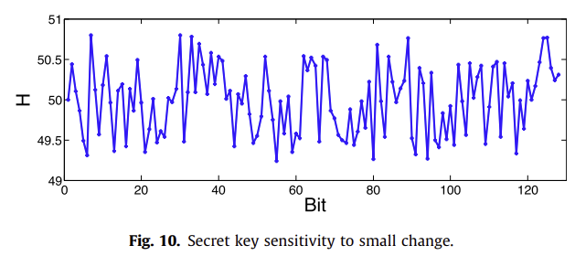
Key sensitivity
비밀키에서 1bit 변화가 암호문에 미치는 영향 확인
N-bit 비밀키의 1bit 변경
→ 동일한 평문에 2개의 비밀키로 생성된 2개의 암호문 비교
H : 두 암호문의 해밍거리 / 암호문의 전체 비트수 (Avalanche Effect)

Slide 9
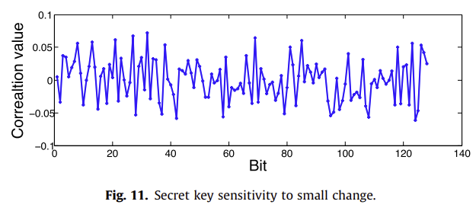
Key sensitivity
비밀키에서 1bit 변화가 암호문에 미치는 영향 확인
N-bit 비밀키의 1bit 변경
→ 동일한 암호문에 2개의 비밀키로 해독된 2개의 평문의 상관계수 측정

Slide 10
To-Do
NIST SP 800-22 test suit
15가지 각 지표별 의미 및 테스트 방식 분석
AES 라운드 별 실행 및 분석
CrypTool
Crypto Attack 관련 분석
AES 라운드 별 실행 및 분석

